Slide 1
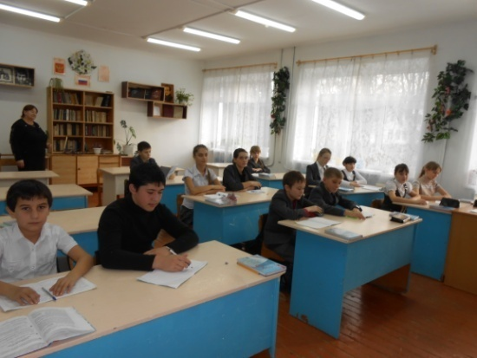
Муниципальное казенное общеобразовательное учреждение средняя общеобразовательная школа № 10 пос. Большевик Ипатовского района Ставропольского края
«Управление процессом формирования универсальных учебных действий в условиях введения ФГОС ООО»

Slide 2
Управление процессом формирования УУД согласно требованиям ФГОС ООО
Управлять – значит вести других к успеху

Slide 3
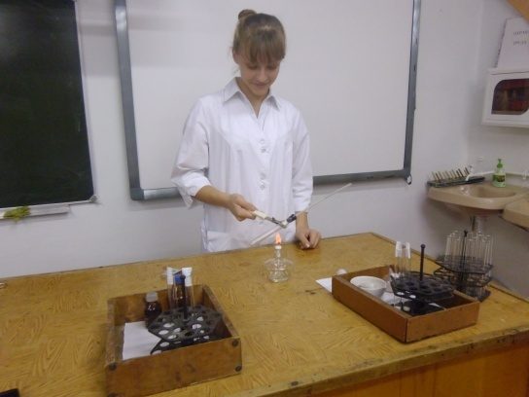
ФГОС ООО ориентирован на становление личностных характеристик выпускника:
Умеющий учиться, осознающий важность образования и самообразования для жизни и деятельности, способный применять полученные знания на практике

Slide 4
ФГОС ООО Требования к результатам – ведущая, системообразующая составляющая Результаты освоения основных образовательных программ
Личностные
Готовность и способность к саморазвитию и личностному самоопределению,
сформированность мотивации к обучению и познанию, ценностные
установки обучающихся, социальные компетенции
Метапредметные
Освоенные межпредметные понятия и универсальные учебные действия,
способность их использовать в учебной познавательной и социальной практике,
самостоятельность планирования и осуществления учебной деятельности
и организации учебного сотрудничества, построение
индивидуальной образовательной траектории
Предметные
Освоенные умения специфические для данной предметной
области, виды деятельности по получению нового знания в рамках учебного
предмета, его преобразованию и применению в учебных и проектных ситуациях,
формирование научного типа мышления, научных представлений
о теориях, владение терминологией, понятиями,
методами и приемами

Slide 5
Определение УУД
В широком значении термин «универсальные учебные действия» означает умение учиться, т.е. способность субъекта к саморазвитию и самосовершенствованию путем сознательного и активного присвоения нового социального опыта.
В более узком (собственно психологическом значении) этот термин можно определить как совокупность способов действия учащегося (а также связанных с ними навыков учебной работы), обеспечивающих его способность к самостоятельному усвоению новых знаний и умений, включая организацию этого процесса.

Slide 6
Универсальность УУД
носят надпредметный, метапредметный характер;
- обеспечивают целостность общекультурного, личностного и познавательного развития и саморазвития личности;
- обеспечивают преемственность всех ступеней образовательного процесса;
- лежат в основе организации и регуляции любой деятельности учащегося независимо от ее специально-предметного содержания;
- обеспечивают этапы усвоения учебного содержания и формирования психологических способностей учащегося.

Slide 7
Функции УУД
- обеспечение возможностей учащегося самостоятельно осуществлять деятельность учения, ставить учебные цели, искать и использовать необходимые средства и способы достижения, контролировать и оценивать процесс и результаты деятельности;
- создание условий для развития личности и ее самореализации на основе готовности к непрерывному образованию, компетентности «научить учиться», толерантности в поликультурном обществе, высокой социальной и профессиональной мобильности;
- обеспечение успешного усвоения знаний, умений и навыков и формирование картины мира и компетентностей в любой предметной области познания.

Slide 8
Виды УУД

Slide 9
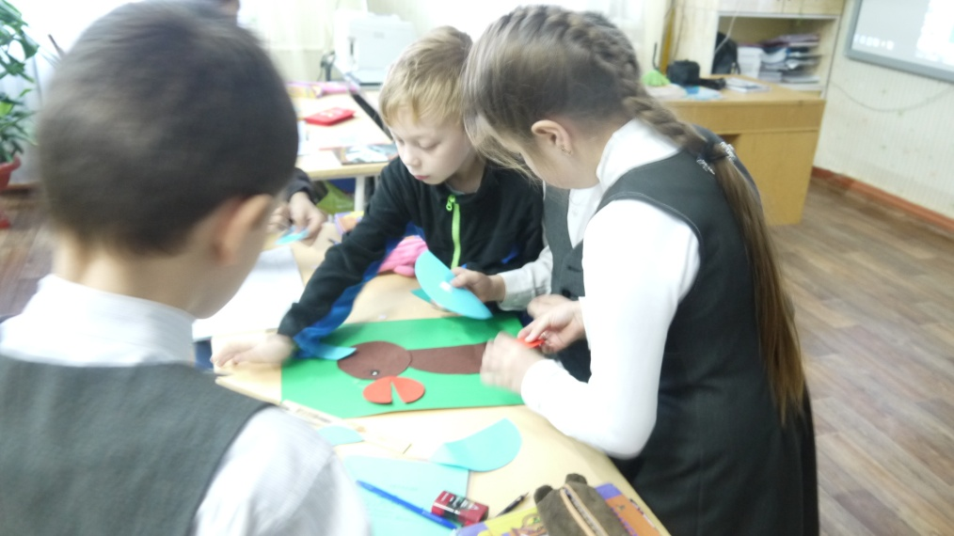
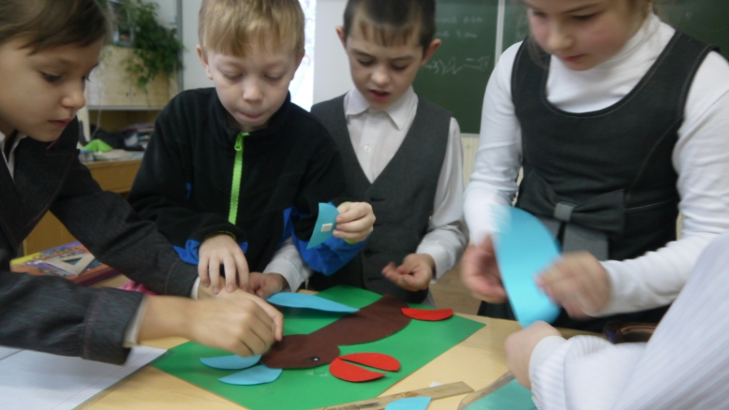
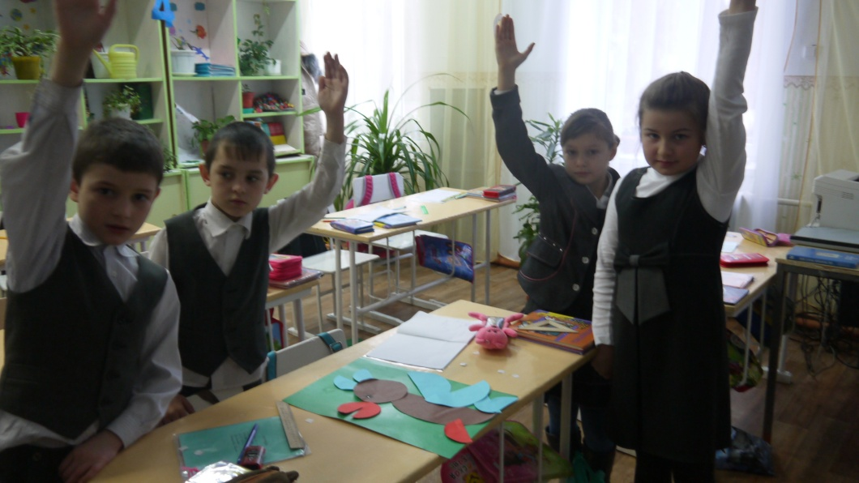

Slide 11
Ресурсы
информационно-методические
материально-технические
финансово-экономические
кадровые
психолого-педагогические

Slide 12
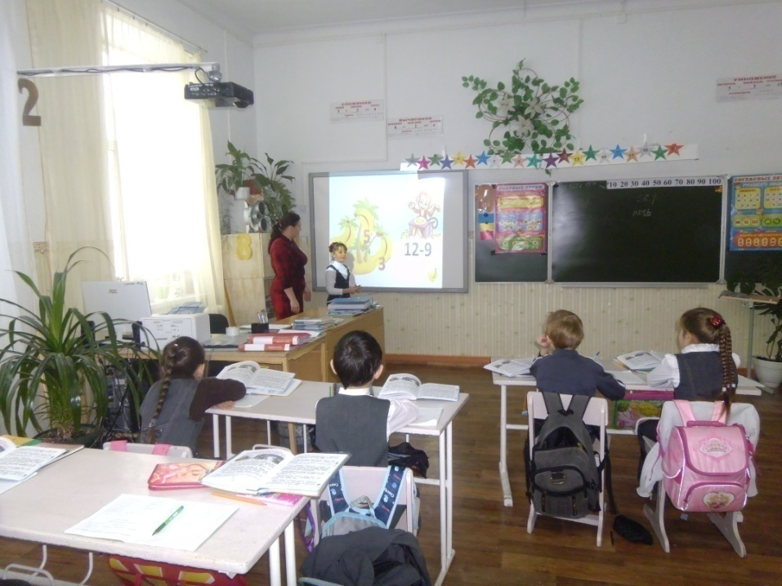
Условия формирования УУД
Учитель умеет:
Отбирать содержание и конструировать учебный процесс с учетом формирования УУД
Использовать диагностический инструментарий успешности формирования УУД
Привлекать родителей к совместному решению проблемы формирования УУД
Учитель знает:
Важность формирования УУД
Сущность и виды УУД
Педагогические приемы и способы их формирования

Slide 13
Организация методической работы
Педсоветы
Практико-ориентированный семинар
Методические недели
Самообразование
Повышение квалификации

Slide 14
Практико-ориентированные семинары
2014-2015 Тренинги по управлению «Управленческие ресурсы учителя»
2015-2016 «УУД – методология и практика»
Тематика:
Нормативные документы – Стандарт. Программа формирования УУД.
Номенклатура. Функции. Универсальный характер.
Диагностика. Спецификации. Задания.
Постановка задач развития для класса по итогам диагностики.
Формирование УУД. Педагогические технологии.
Формирование УУД. Метод учебных заданий.
Формирование навыка смыслового чтения.

Slide 15
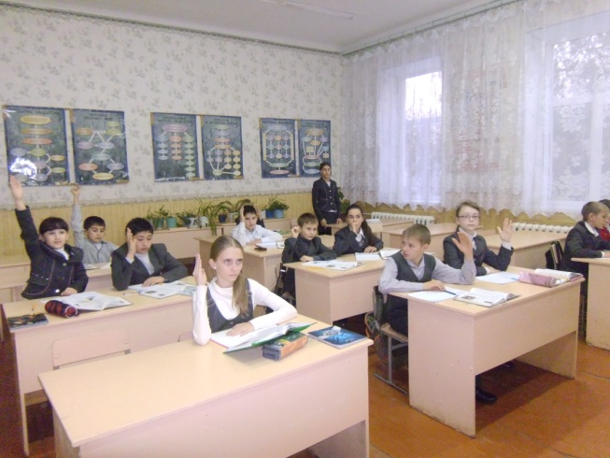
Методические недели
Коллективное инсценирование урока
Открытий урок
Коллективный анализ урока

Slide 16
Планирование ВШК с учетом требований новых ФГОС
Внешние диагностические процедуры (МЦКО) по овладению УУД
Синхронизация деятельности педагогов предметников в области формирования УУД. Контроль деятельности.
Определение групп УУД для диагностики и контроля на разных этапах обучения.
Включение в административные контрольные работы заданий на оценку сформированности УУД.
Деятельность учителя по анализу уровня сформированности различных групп УУД у обучающихся.
Учет индивидуальных достижений учащихся
Анализ деятельности ОУ по проблеме формирования УУД (Динамика развития кадров, динамика овладения УУД обучающимися).

Slide 17
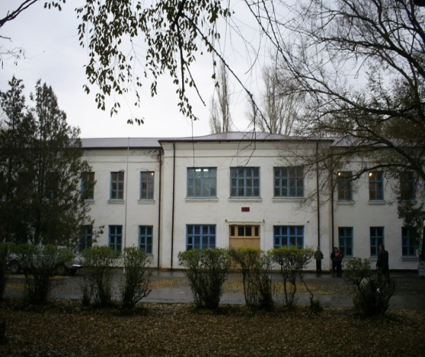
Спасибо за внимание!
Выступление подготовила: заместитель директора по УВР
Зинович Наталья Викторовна

